Slide 1
Bra mat för unga idrottare

Slide 2
Sömn
Träning
Prestationsutveckling
Kostintag

Slide 3
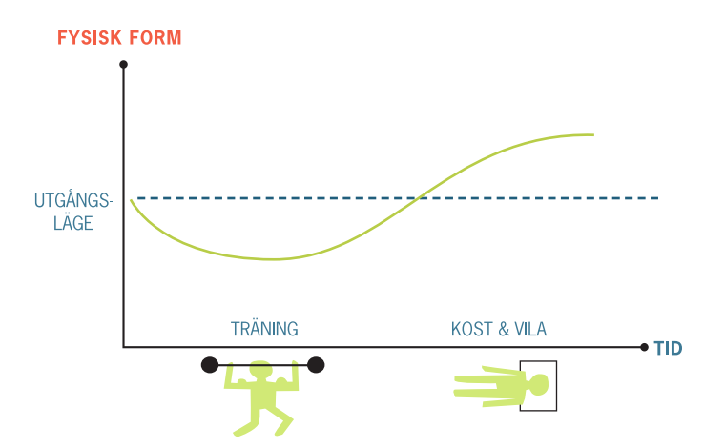
Källa: Erik Hellmén, Bra mat för unga idrottare, SISU Idrottsböcker

Slide 4
Idrottsmatens mål
Täcka energi och näringsbehov
Öka i kroppsvikt
Maximal återhämtning
Maximal prestationsförmåga
En god hälsa

Slide 5
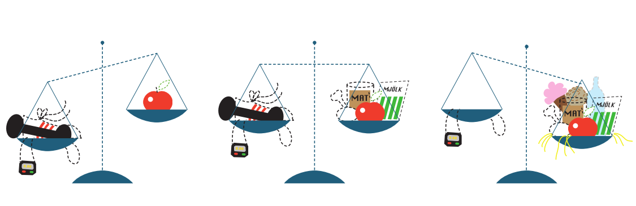
Energibalans
Ät regelbundet. Frukost, lunch och middag samt mellanmål
Ät alltid före och efter träning
Mer träning = Mer mat

Slide 6
Energikällor
Kolhydrater
Viktigt för att orka träna samt en god återhämtning
Fett
Viktigt för att hålla energibalans samt viktiga näringsämnen
Protein
Viktigt för kroppens uppbyggnad samt andra funktioner
Vitaminer, mineraler och antioxidanter
Viktigt för att kroppen ska fungera samt hålla sig frisk

Slide 7
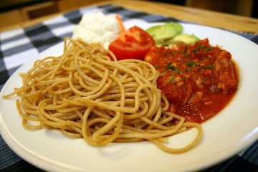
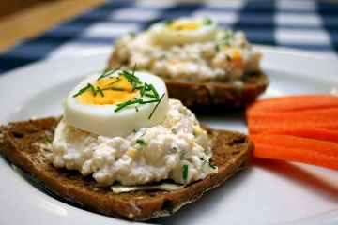
Före träning
Träna inte hungrig!
Lagad mat ca 2-4 timmar innan
Mellanmål ca ½-2 timmar innan

Slide 8
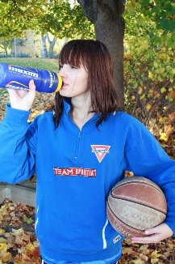
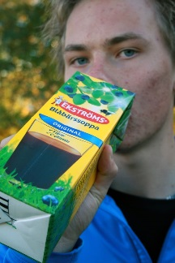
Under träning
Räcker det oftast med vanligt vatten
Vatten, drick små mängder ofta
Men långa träningspass,
kan behöva lite extra energi

Slide 9
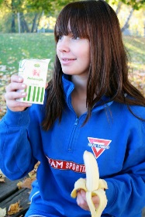
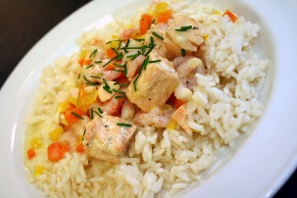
Efter träning
Behöver du äta och dricka
Direkt efter träning, lätt mellanmål.
Bara för dig som tränar mycket
Inom 1-2 timmar,
riktig måltid

Slide 10
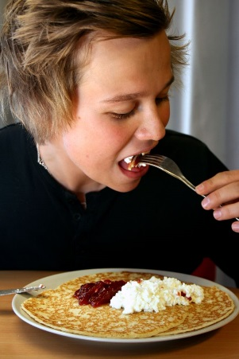
Tävlingsdag / Matchdag
Inför tävlings-/matchdagen kan det vara bra att äta lite extra mat
Ät lättsmält mat
Drick regelbundet under dagen
Ta med matsäck

Slide 11
Sammanfattning
Energibalans
Måltidsordning / Regelbundna måltider
Ät alltid före och efter träning
Ökad träningsdos = Ökat matintag
Bra näringsinnehåll
Frukt, bär & grönsaker till alla måltider
Alla energigivare i alla måltider
Ät varierat
Enkel matlagning
Planering
Välfyllt kylskåp, frys & skafferi
Laga stora portioner & frys in
© Erik Hellmén. Presentation får ej användas utan författarens medgivande.

